Slide 1
Thùng rác thông minh
Báo cáo 29/03/2022 – 04/04/2022 (Tuần 2)

Slide 2
Nội dung thực hiện:
Hoàn thành sơ đồ nguyên lý của mạch. Hoàn thành bản vẽ bố trí linh kiện, mô phỏng 3D mạch.
Đưa ra phương án thiết kế cơ cấu nén rác, cắt nhỏ, nghiền cho thùng rác chưa túi nilon, thùng rác chứa vỏ lon và vỏ chai nhựa.
Chuẩn bị linh kiện, động cơ cho sản phẩm.

Slide 3
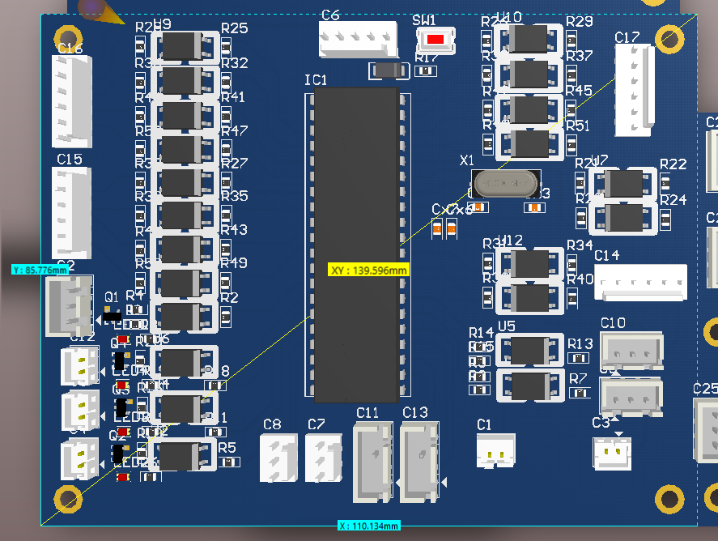
Kết quả:
Hoàn thành sơ đồ nguyên lý của mạch. Hoàn thành bản vẽ bố trí linh kiện, mô phỏng 3D mạch:
Hình 1: Hình ảnh 3D mạch điều khiển trung tâm.

Slide 4
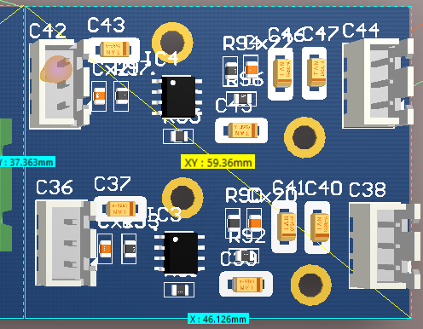
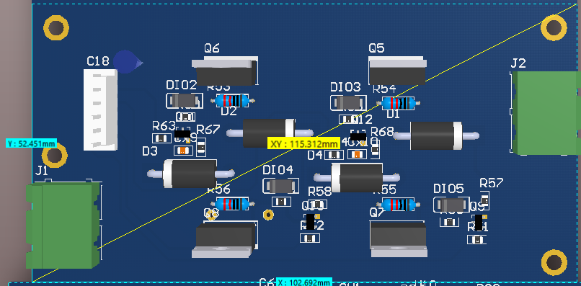
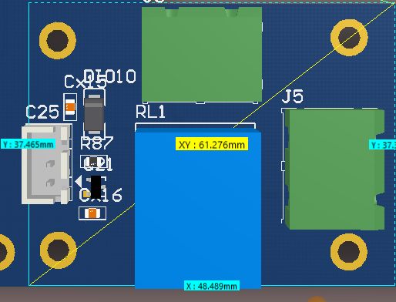
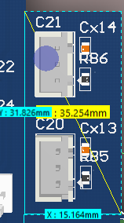
Hoàn thành sơ đồ nguyên lý của mạch. Hoàn thành bản vẽ bố trí linh kiện, mô phỏng 3D mạch:
Hình 2: Hình ảnh 3D mạch điều khiểu động cơ (Khối đầu ra).
Hình 3: Mạch giao tiếp nút nhấn và cảm biến (Khối đầu vào).

Slide 5
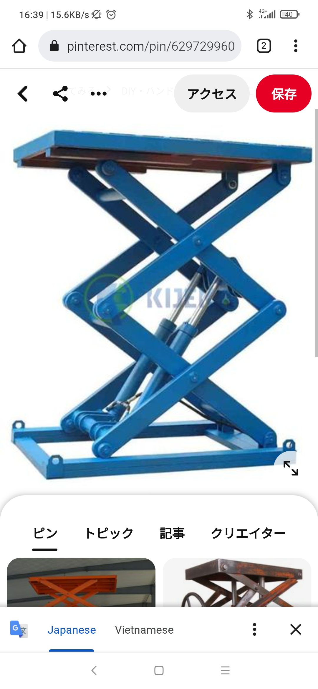
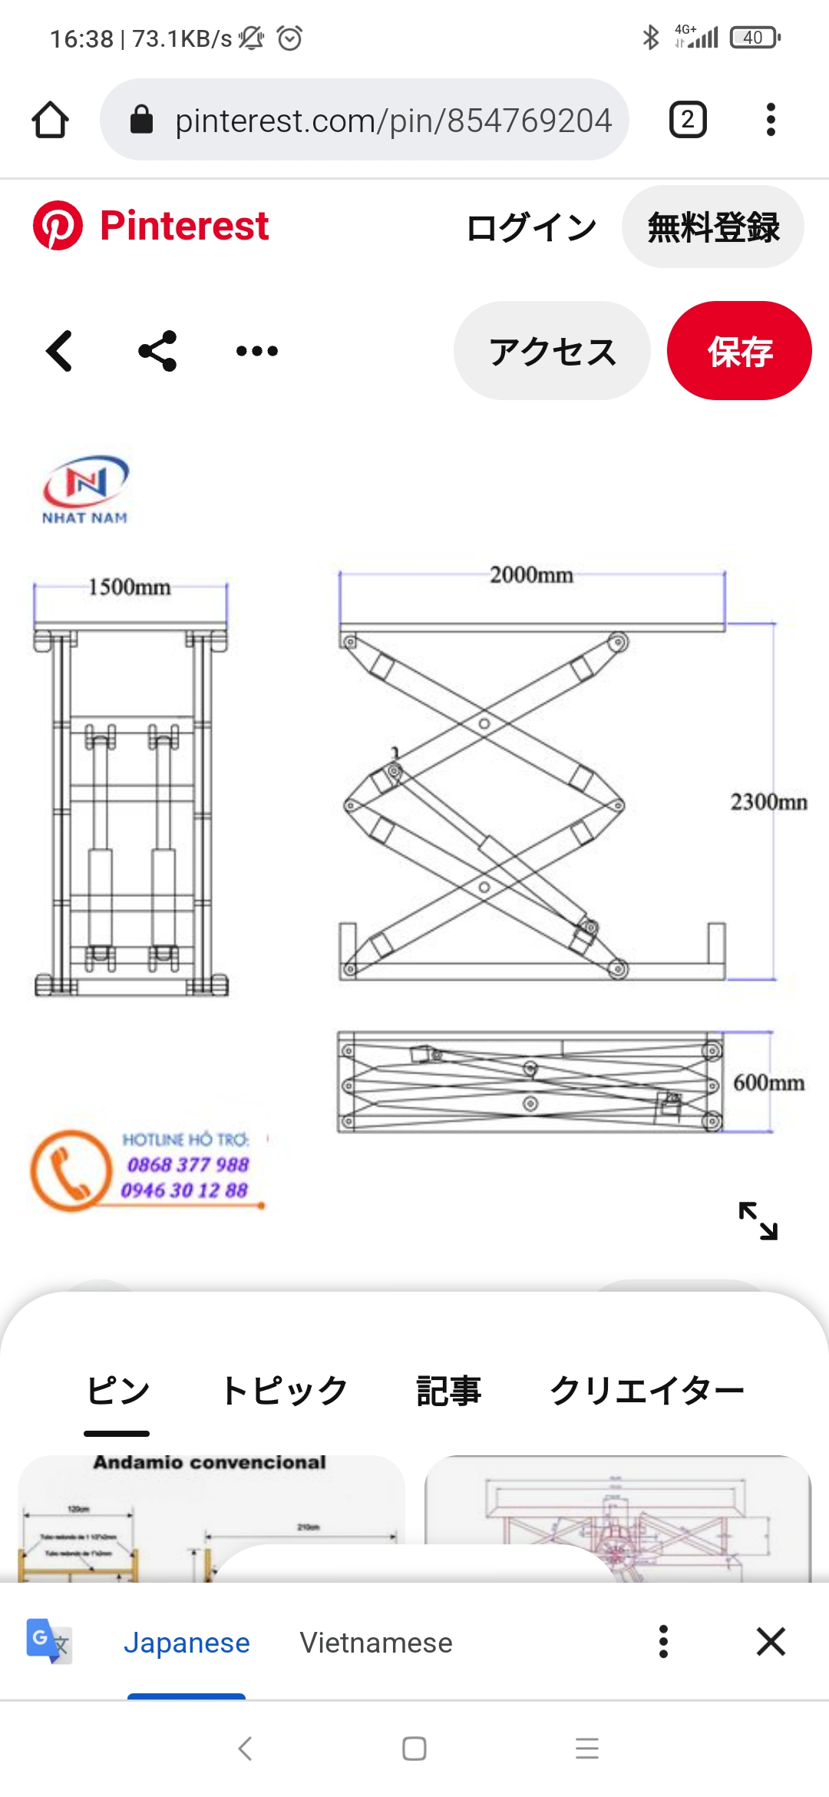
Kết quả:
Phương án thiết kế bộ phận nén cho thùng rác túi nilon: Thiết kế cơ cấu nén rác theo cơ cấu hình chữ X:
Thùng rác nilon
Hình 4: Hình ảnh miêu tả ý tưởng thiết kế cơ chế nén thùng rác.

Slide 6
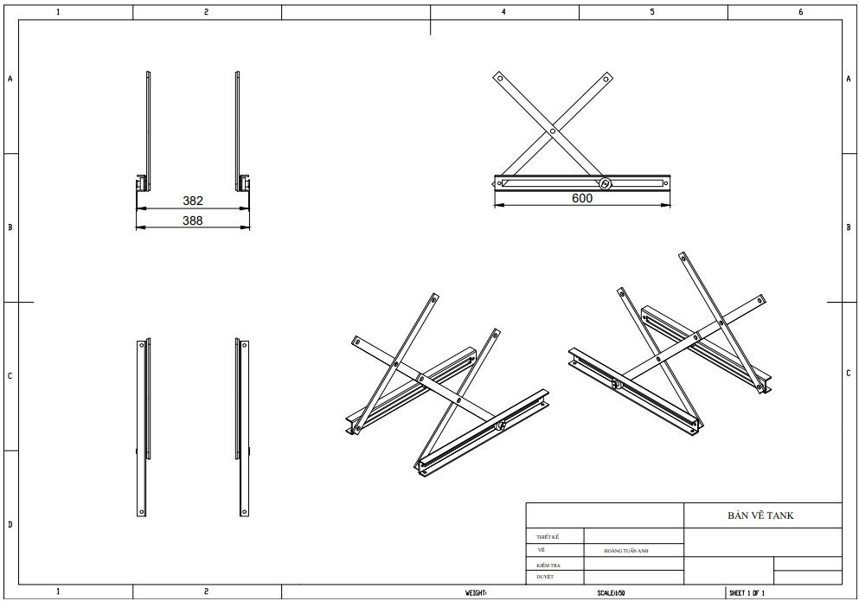
Phương án thiết kế bộ phận nén cho thùng rác túi nilon: Thiết kế cơ cấu nén rác theo cơ cấu hình chữ X:
Hình 5: Hình ảnh mô tả cơ cấu chữ X thực tế sẽ thiết kế theo kích thước thùng dựa trên file phương án.

Slide 7
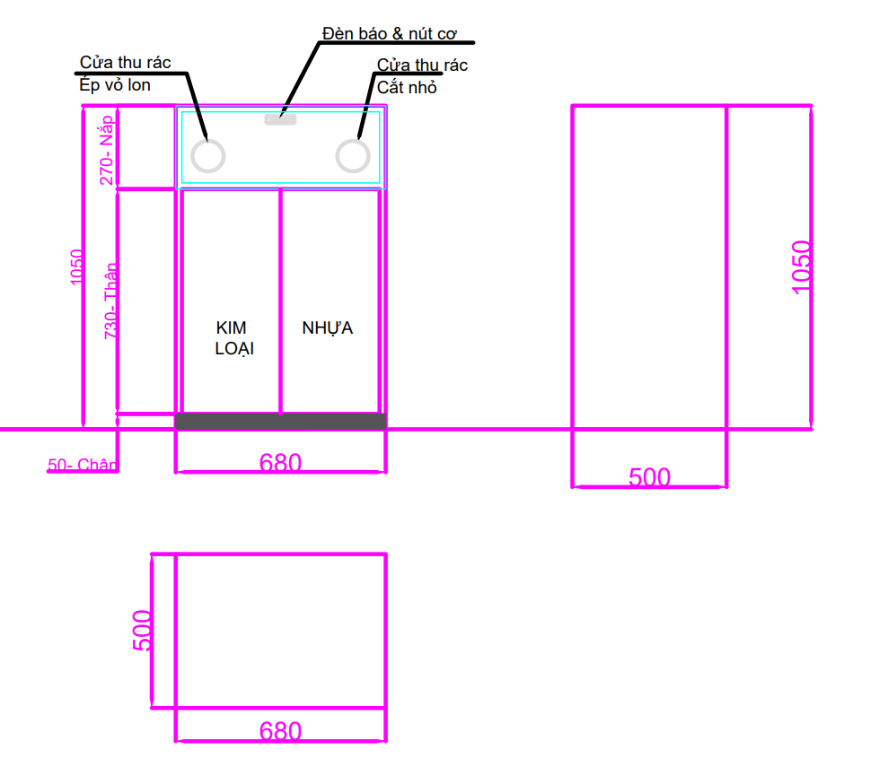
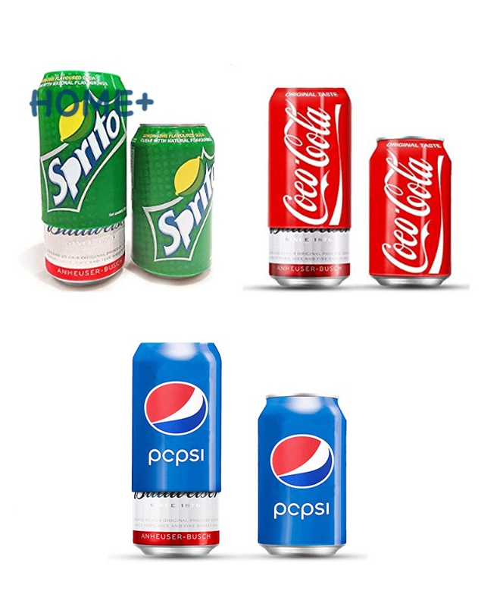

Kết quả:
Phương án thiết kế cho thùng rác chưa kím loại và nhựa:
Một bên chứa cơ cấu nén vỏ lon trực tiếp theo từng lon được bỏ vào.
Bên còn lại chứa cơ cấu nghiền, cắt nhỏ vỏ chai nhựa, theo từng chai nhựa được bỏ vào.
Có thể ép hầu hết các lon phổ thông trên thị trường hiện nay.
Chai có dung tích <1.5L
Hình 6: Hình ảnh miêu tả phương án theo file phương án.

Slide 8
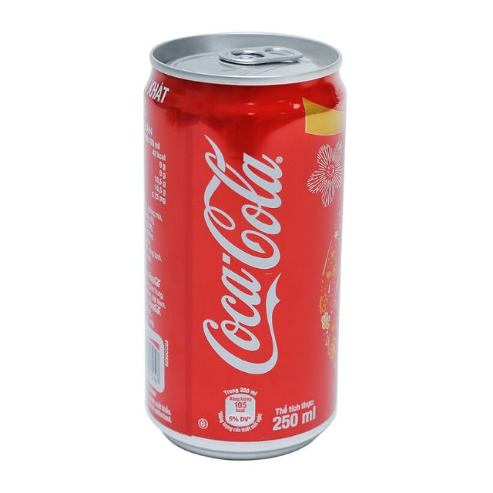
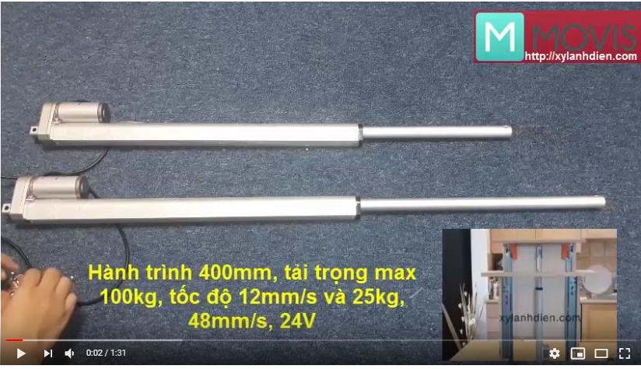
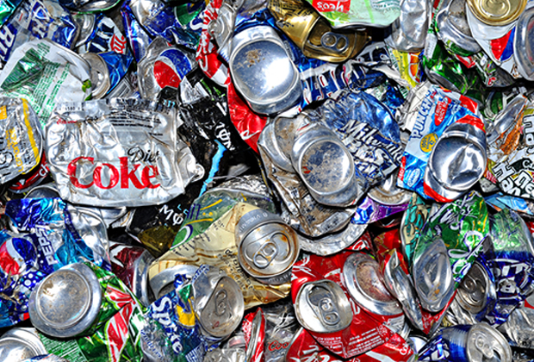
Kết quả:
Phương án thiết kế cho thùng rác chưa kím loại và nhựa:
Cơ cấu nén vỏ lon:
Xử dụng piston điện, có lực đẩy >50Kg
Nén trực tiếp từng lon kim loại được bỏ vào.
Hình 7: Hình ảnh miêu tả phương án nén vỏ lon

Slide 9
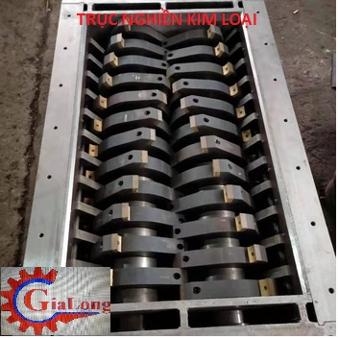

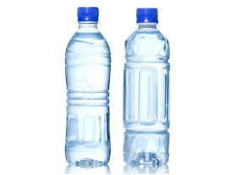
Kết quả:
Phương án thiết kế cho thùng rác chưa kím loại và nhựa:
Cơ cấu cắt vỏ nhựa:
Phương án 1: Sử dụng nhiều lưỡi cắt, cắt nhỏ.
Phương án 2: Sử dụng cơ chế máy nghiền rác.
Phương án 8: Sử dụng nhiều lưỡi cắt để cắt chai nhựa.
Phương án 9: Sử dụng cơ chế bánh rang để nghiền nhỏ chai nhựa.

Slide 10
Mô tả phương án 1: Sử dụng nhiều lưỡi cắt, cắt nhỏ.
Lưỡi cưa
Cửa bỏ vỏ nhựa
Chai nhựa.
Tấm ép. Sẽ di chuyển gần về lưỡi cưa, ép vỏ chai nhựa tiến gần vào lưỡi cưa để cắt.
Mô tả:
Chai nhựa (màu vàng) sau khi được bỏ vào bằng cửa (màu trắng) sẽ được bộ phận ép (màu cam) ép lại gần các lưỡi cưa song song đồng trục (màu đen). Khi tiến lại gần sẽ ép vỏ chai nhựa bị cắt thành nhiều mảnh nhỏ.
Hình 10: Hình ảnh miêu tả phương án 1 để cắn nhỏ vỏ nhựa.

Slide 11
Mô tả phương án 2: Sử dụng cơ chế máy nghiền rác:
(Chưa hoàn thành)

Slide 12
Vấn đề còn gặp phải.
Tiến độ dự án:
Hiện tại tiến độ dự án chậm hơn so với kế hoạch đặt ra, cụ thể:
Kế hoạch bản vẽ thiết kế cơ khí: Chậm hơn 8 ngày so với kế hoạch dẫn đến mạch điều khiển cần chờ thống nhấn cơ khí để hoàn thiện => Dự án chậm hơn 8 ngày so với kế hoạch đặt ra.
Nội dung dự án:
Chưa có phương án cơ khí chi tiết theo ý tưởng của phương án 2 đối với thùng rác chứa vỏ lon và vỏ nhựa.

Slide 13
Phương án giải quyết và kế hoạch tiếp theo.
Đề suất phương án:
Hoàn thành thành mô tả thêm phương án 2 cho thùng rác xử lý vỏ lon, vỏ nhựa.
Đánh giá tính khả thi của 2 phương án.
Tiến độ dự án:
Dự án sẽ vẫn chậm trong tuần tiếp theo do tuần tiếp theo sẽ là thời gian chờ đặt mạch.
Đẩy nhanh tiến độ viết chương trình và chuẩn bị linh kiện trong tuần tiếp. (tuần 3)
Để kịp tiến độ, lên kế hoạch tăng thêm thời gian trong quá trình kết nối cơ khí và mạch trong tuần tiếp theo nữa. (tuần 4)
Kế hoạch tuần tiếp theo:
Hoàn thành bản vẽ mô tả chi tiết bằng file CAD cho cơ chế nén rác thùng rác nilon.
Đưa ra nhận xét, đánh giá, giải pháp cho cơ chế nghiền cắt vỏ nhựa.
Hoàn thành bản vẽ chi tiết bằng file CAD cho cơ chế nén vỏ lon.
Gửi gia công mạch PCB.
Viết chương trình điều khiển cho mạch.

Slide 14
Đề suất.
Sau khi đã có phương án cơ khí, chúng em nhận thấy cấu tạo cơ khí bộ phận nén rác túi nilon là khả thi. Qua quá trình tìm giải pháp, bên chúng em đã có sơ bộ bản vẽ, thiết kế cơ khí cho cơ cấu nén.
Vì vậy chúng em xin đề suất được tự tiếp tục thiết kế hoàn thiện bản vẽ cho phần cơ cấu nén rác này và xin phép được tự gia công riêng phần cơ cấu nén rác để có một bản mẫu đánh giá chạy thử nghiệm riêng cho phần cơ cấu nén.
Thời gian dự kiến test cơ cấu: 10/04 – 16/04
Kết quả đánh giá: Trong và ngay sau thời gian test.

